Slide 1
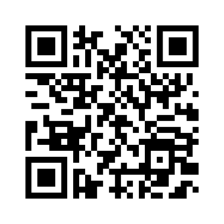
Nous recherchons des participants pour une expérience sur la synchronisation en réalité virtuelle.
Flashez le QR code pour vous inscrire
Des questions ?
julia.ayache@umontpellier.fr

